Slide 1
Laadullisen aineiston analysointi
Dr. Risto Marttinen
Associate Professor George Mason University
Visiting Professor UniArts-Helsinki

Slide 2

1989 1993 2000
2024

Slide 3
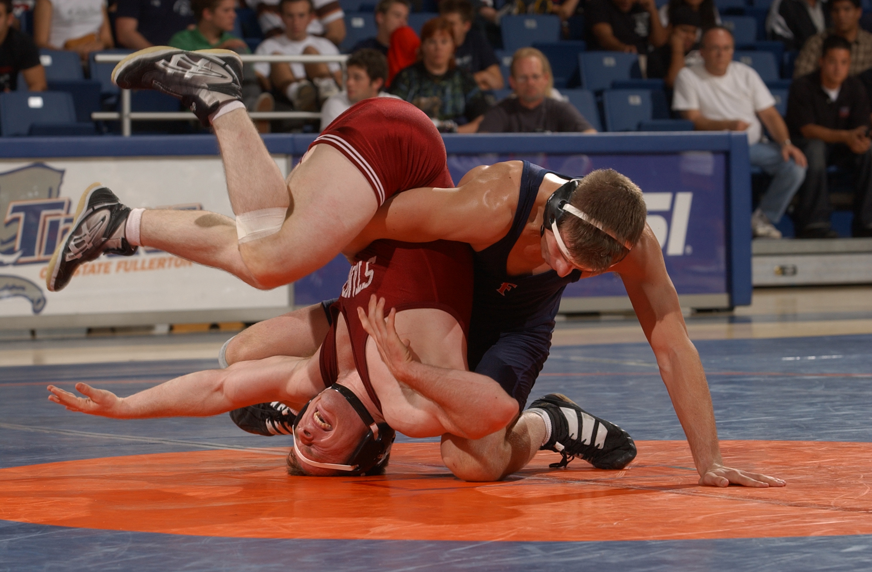

Undergraduate in Health Science and Kinesiology (Kandi)

Slide 4

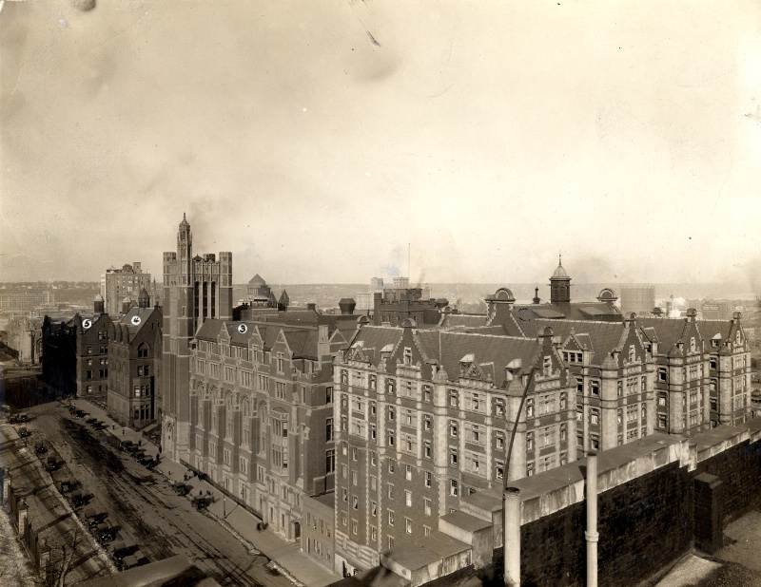
Notes:
Doctorate from TC in 2015
First Doctorate and Masters in world in PE
Some of the top scholars in the world
Built a mixed-methods research background here

Slide 5





New York City
Notes:
Spent 4 years in NYC
Context/background is very important in Constructivist theory and Culturally Responsive Pedagogy
Living in NY can be enriching and challenging
But it drove my passion to do research that is impactful, empowering and works with youth instead of conducting research on youth.

Slide 6

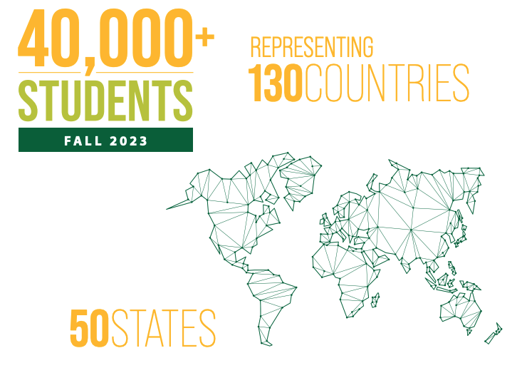


4 campuses
Fairfax
Manassas
Arlington
South Korea
Notes:
Olen nyt George Mason Universityssä jossa olen ollut jo 6 vuotta. Meillä on yli 40,000 oppilasta 130 maasta ja meidän kampus on Washington DCn ulkopuolella noin 30min ajomatkan päässä jos mitataan ilman ruuhka aikaa,.

Slide 7



Miksi kerron taustastani?
Laadullisessa tutkimuksessa SINÄ olet instrumentti.
MAAILMANKUVASI ja kokemuksesi vaikuttavat tulosten tulkintaan ja tuovat siihen väistämätöntä ennakkoasennetta.
Siksi on tärkeää pohtia, olla rehellinen itselleen ja kertoa avoimesti.

Slide 8
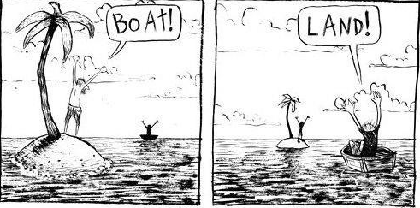
Tutkijan puolueettomuuden varmistaminen
On tärkeää, koska tutkija on itse instrumentti
  Keskustellaan usein opinnäytetyön tai tutkimusraportin menetelmät-osiossa
  Kaikkea ei voi hallita, mutta puolueettomuuden ymmärtäminen ja hallitseminen auttaa lukijoita luottamaan tuloksiin ja johtopäätöksiin
Notes:
All researchers come into a study with biases
The management of these biases is particularly important in qualitative research in which the researcher is the instrument of data collection
Many qualitative researchers address this directly in the Methods section by “coming clean” and presenting their biases and explaining how they worked to control them

Slide 9


Think pair share
Mitä tiedät laadullisesta tutkimuksesta?
Prosessoitko laadullista tutkimustietoa päivittäisessä elämässäsi?
Mitä tiedät laadullisen tutkimisen analysoinnista?
Mitä eroa on deudktiivisessa ja induktiivisessa analysoinissa?

Slide 10
Deduktiivinen vs. Induktiivinen
Deduktiivinen laadullinen analyysi perustuu valmiisiin teorioihin, malleihin tai aiempaan tutkimukseen. Aineistoa analysoidaan näiden pohjalta, eli tutkimus etenee yleisestä yksityiskohtiin. Tämä lähestymistapa sopii, kun halutaan testata tai soveltaa olemassa olevaa teoriaa käytännössä.
Induktiivinen laadullinen analyysi puolestaan etenee yksittäisistä havainnoista kohti yleisempiä käsitteitä ja teorioita. Aineistosta pyritään löytämään uusia teemoja ja malleja ilman ennalta määriteltyä viitekehystä. Tämä lähestymistapa on hyödyllinen, kun halutaan ymmärtää ilmiötä avoimesti ja luoda uutta tietoa.
Lyhyesti sanottuna: deduktiivinen analyysi testaa teoriaa, induktiivinen analyysi luo teoriaa.

Slide 11
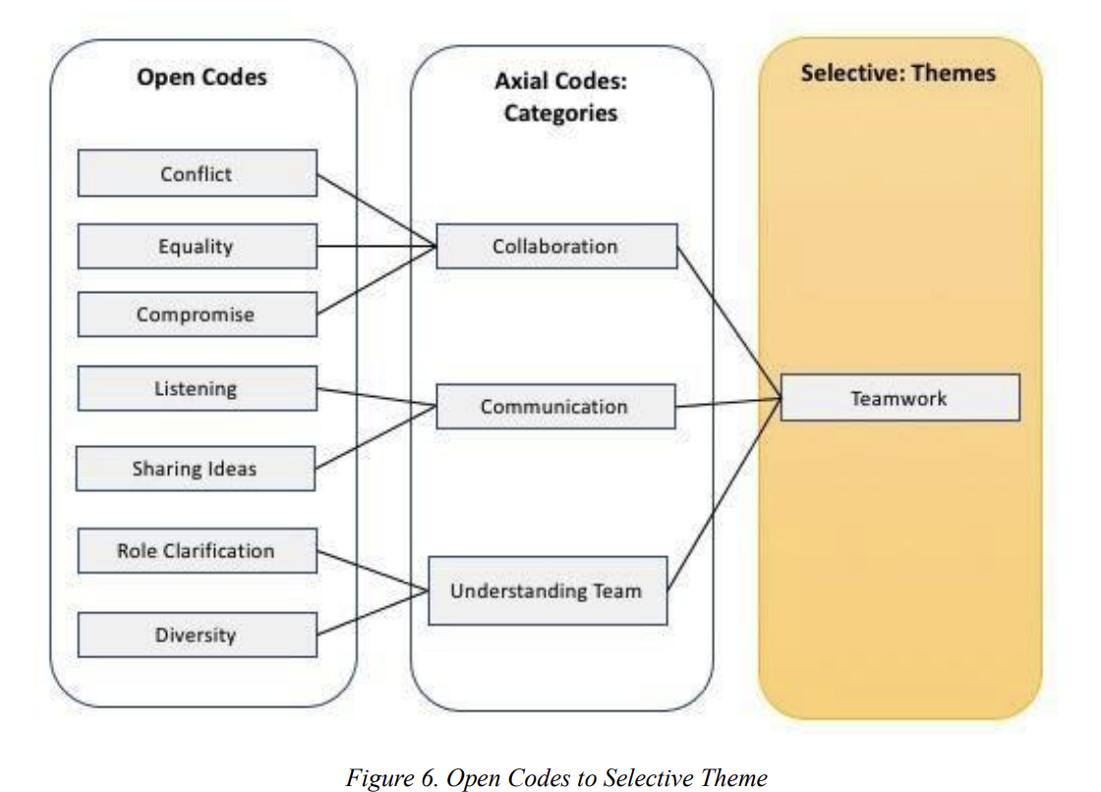
Williams, M., & Moser, T. (2019). The art of coding and thematic exploration in qualitative research. International management review, 15(1), 45-55.

Slide 12

Minun laadullisen aineiston analysoinnin polku

Slide 13
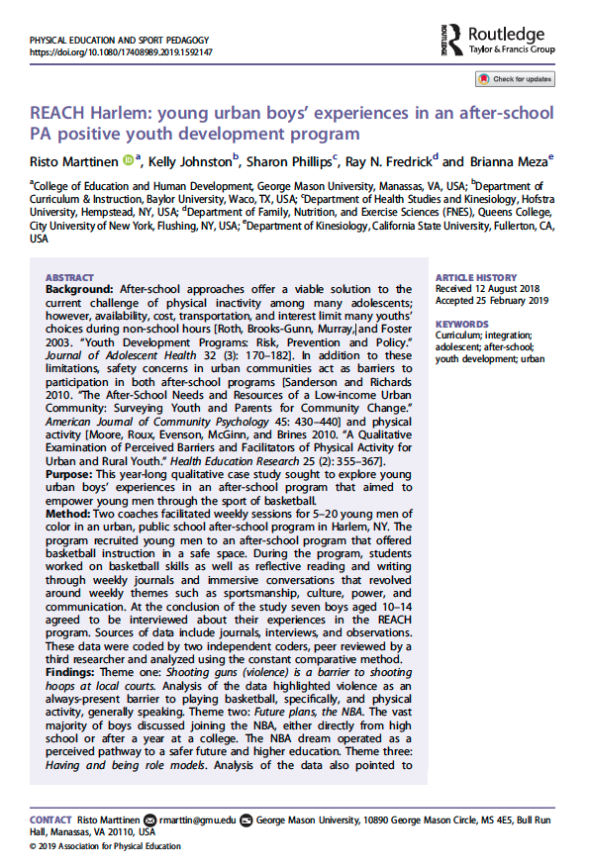
Aineisto= Opiskelijapäiväkirjat, haastattelut ja havainnot

Slide 14
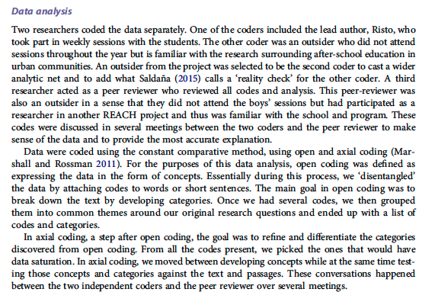

Slide 15
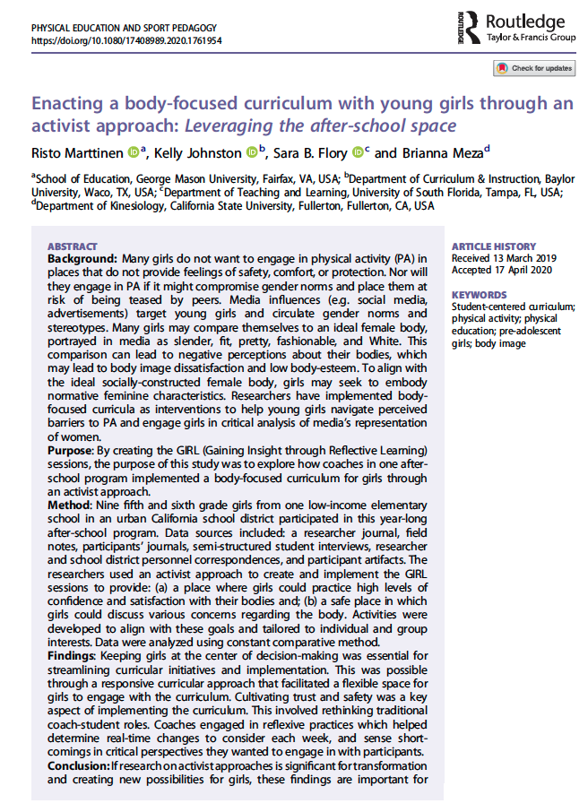
Aineisto= Tutkijan päiväkirja, kenttämuistiinpanot, sähköpostit, osallistujien artefaktit, opiskelijapäiväkirjat ja haastattelut

Slide 16
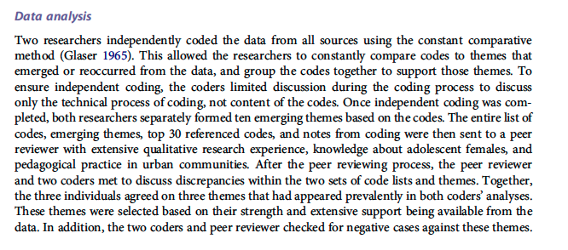

Slide 17
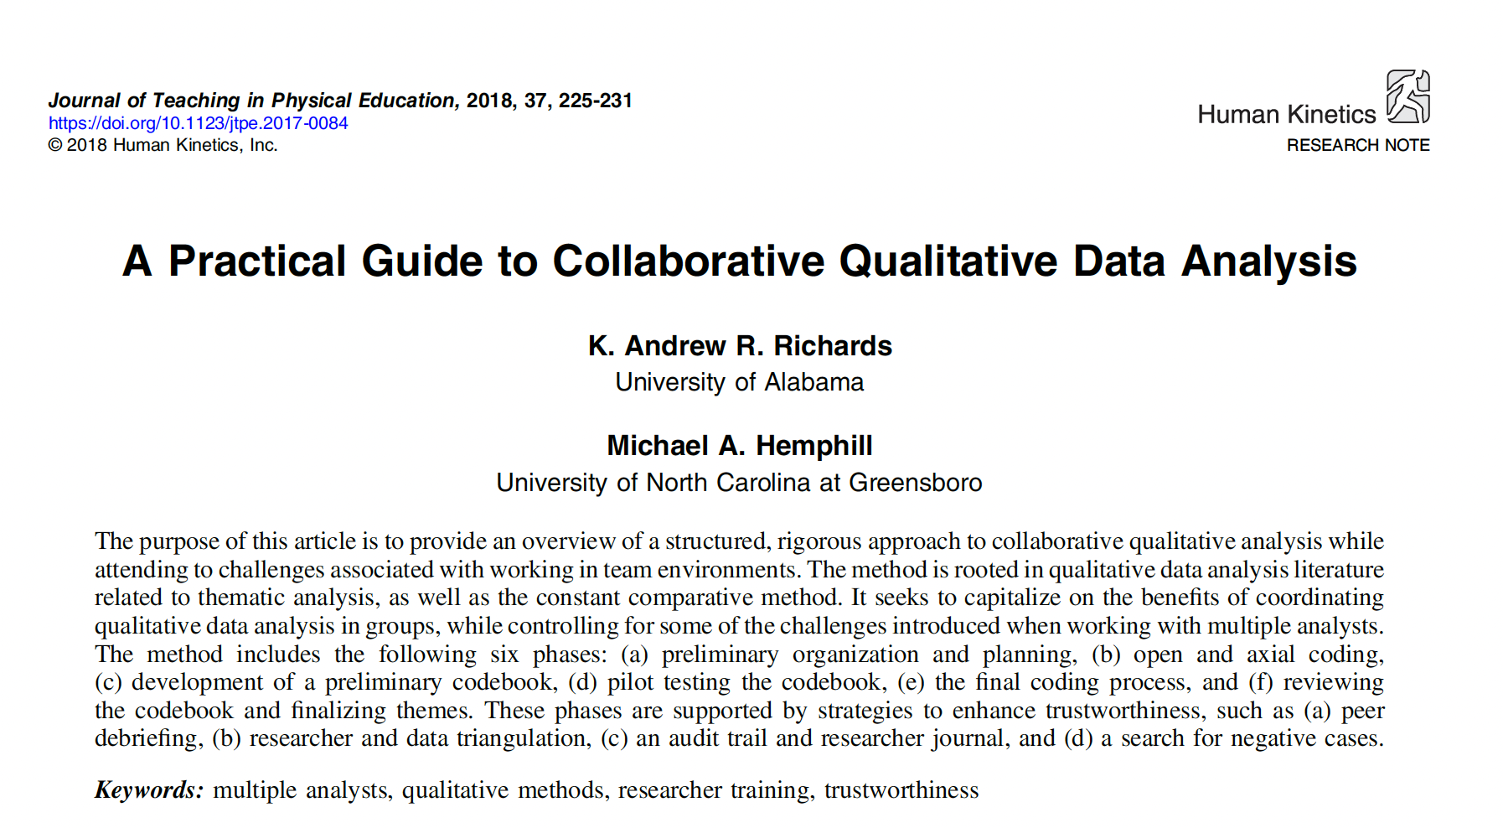

Slide 18
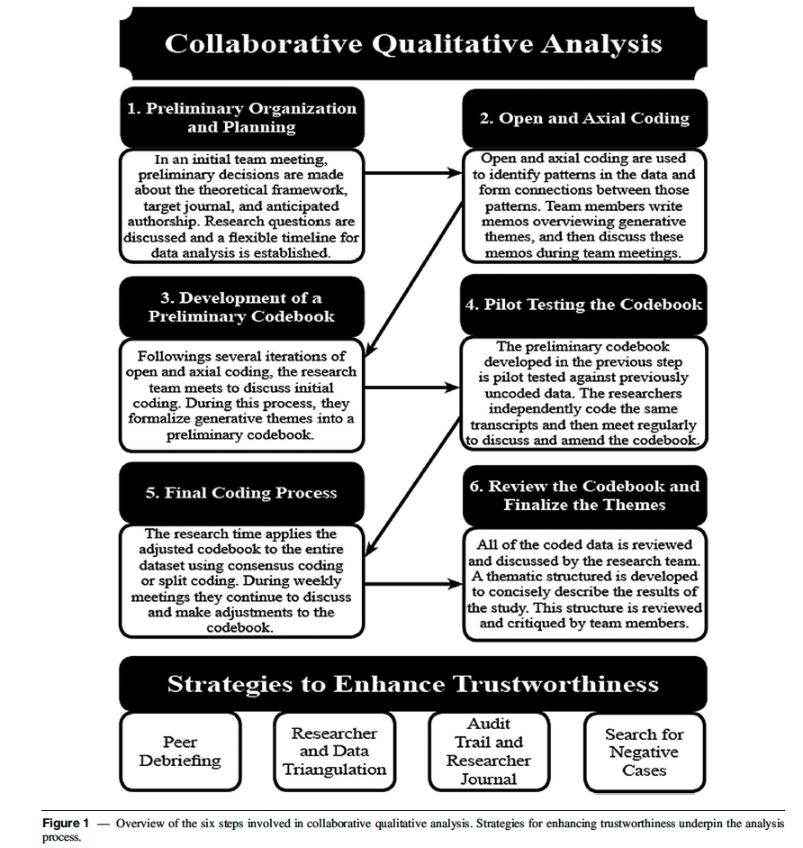

Slide 19
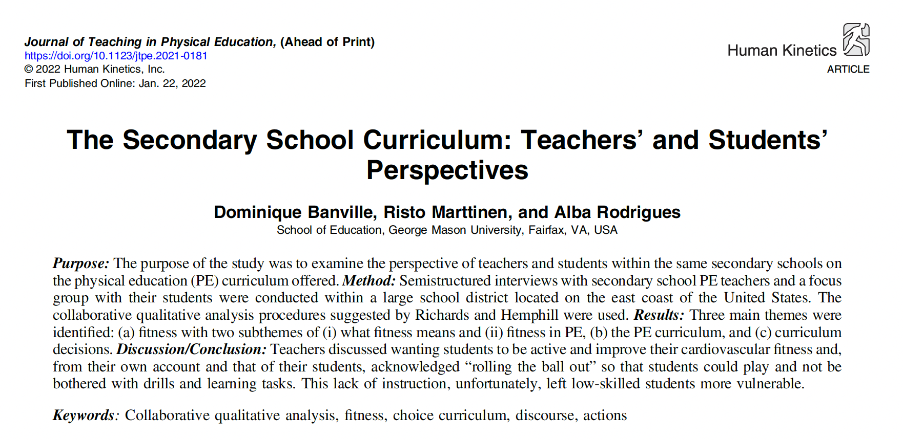

Slide 20
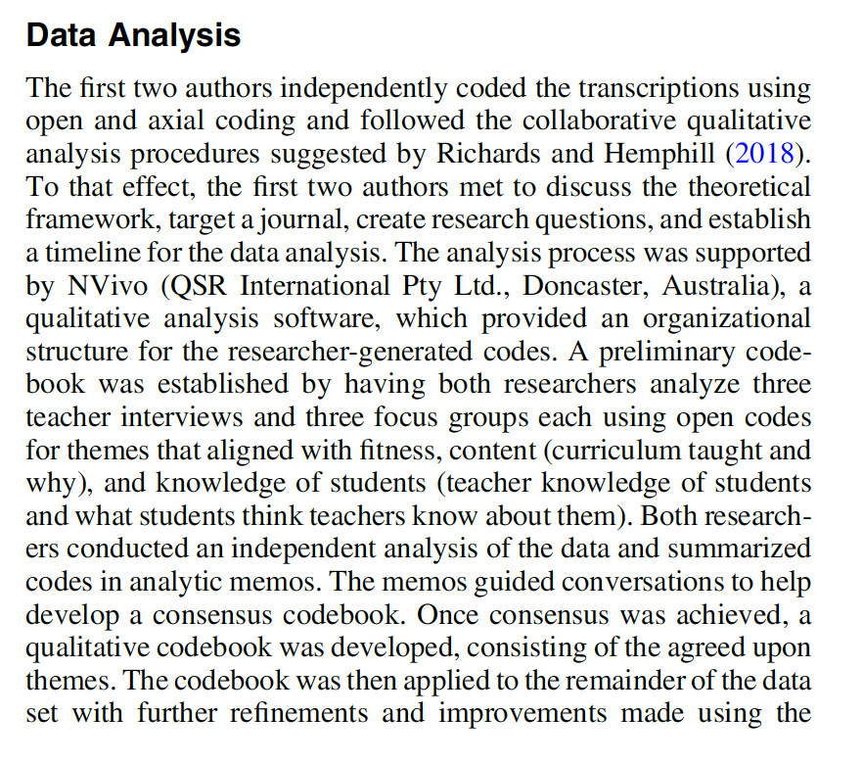
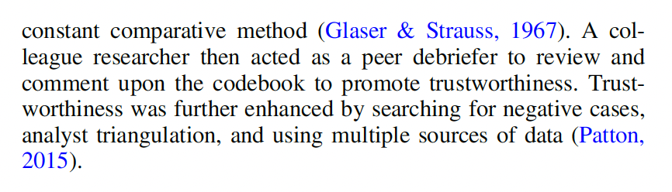

Slide 21
NVIVO demonstration

Slide 22
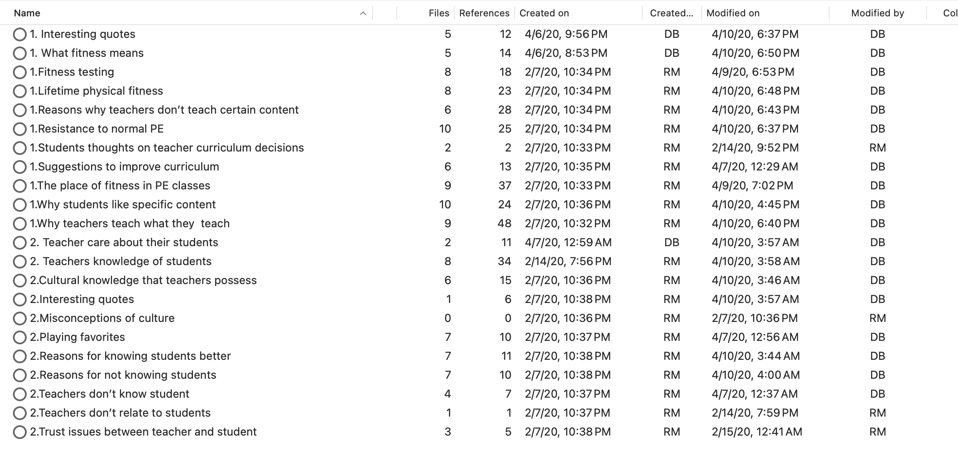

Slide 23
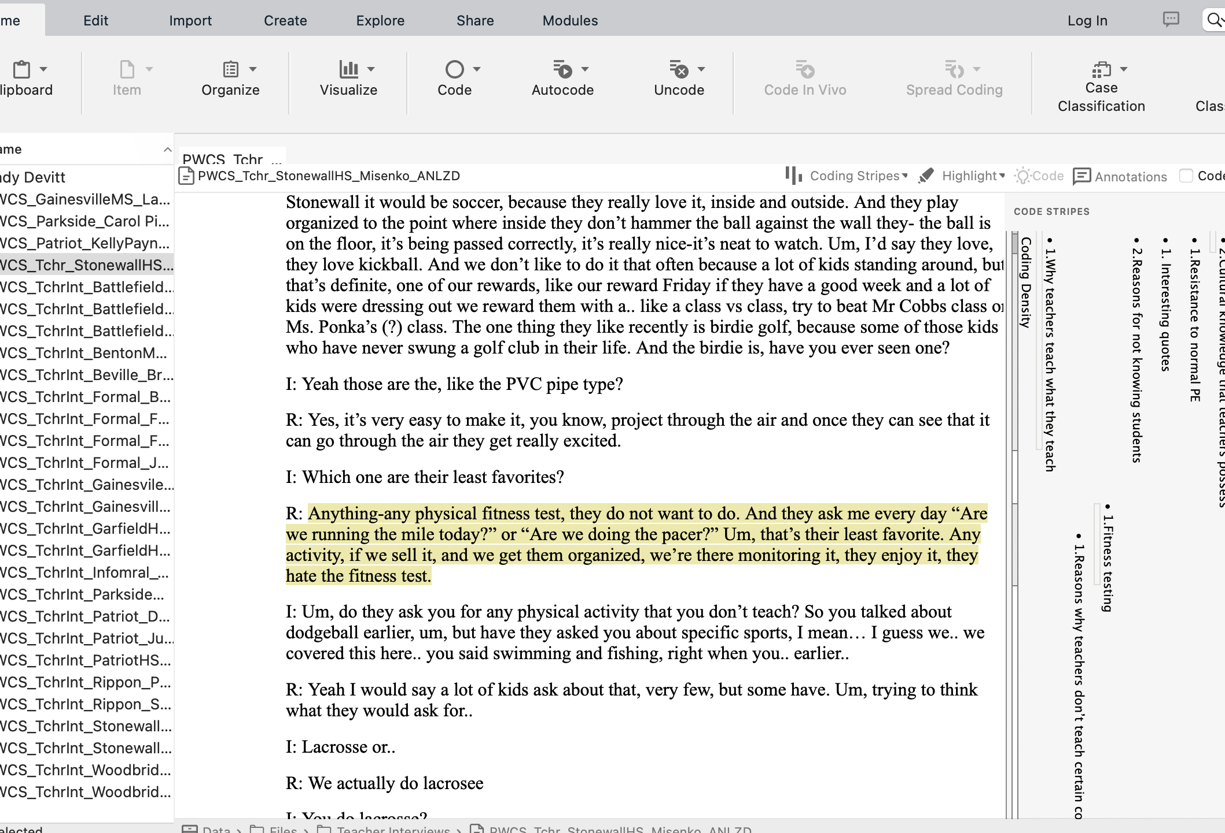

Slide 24
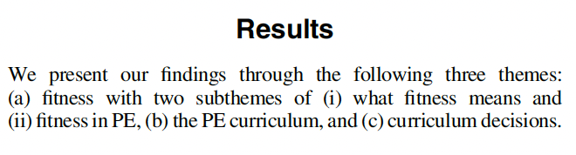

Slide 25
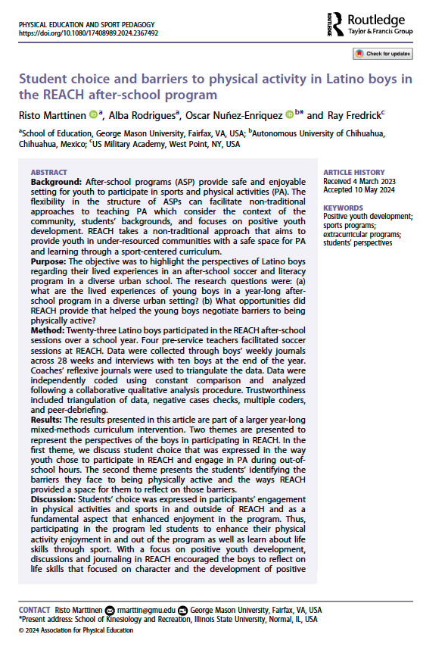

Slide 26
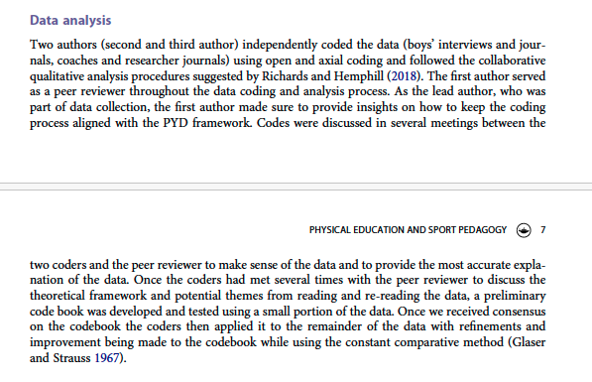

Slide 27
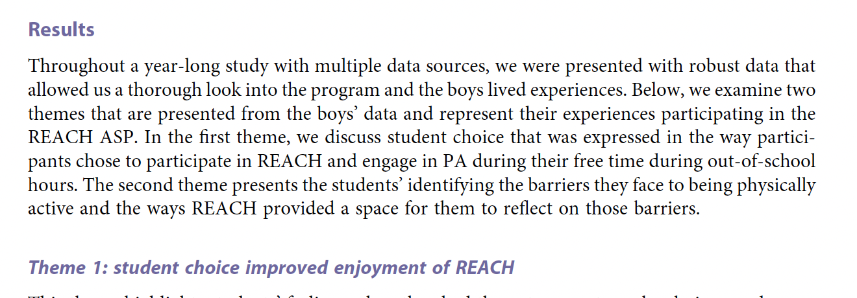

Slide 28

Monta eri tapaa koodata ja analysoida
https://www.thehpewebsite.com/blog/playing-with-research-uncoding

Slide 29
Lopuksi
Kirjoita muistiin kaksi asiaa, jotka opit laadullisen tutkimuksen analysoinnista
  SITTEN…jaa nämä kaksi asiaa parisi kanssa

Slide 30




Kysymyksiä?
Risto Marttinen
George Mason University
rmarttin@gmu.edu
Twitter @ristomarttinen or
@theHPEpodcast
www.anchor.fm/pwrhpe

Slide 31
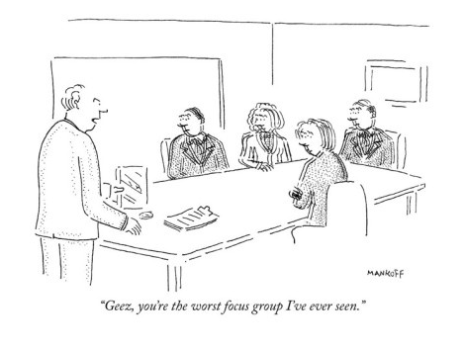
Tärkeimmät aineistonkeruumenetelmät
Haastattelut
  Yksilö-/ryhmähaastattelut
  Formaalit/epäformaalit
  Formaalit haastattelut käyttävät yleensä pilottitestiä
Fokusryhmät
Havainnointi
Kenttämuistiinpanot
Artefaktit
Visuaaliset menetelmät
Päiväkirjat
Notes:
The most common sources of data collection in qualitative research are interviews, observations, and documents
Interviews are undoubtedly the most common source of data in qualitative studies
Takes time to build this tool (asking and listening)
Multiple interviews are often necessary (use first one mainly to build rapport)
Person-to-person format is the most prevalent, but occasionally group interviews and focus groups are conducted
Interview questions range from highly structured to open-ended conversational format
Focus groups are small groups of people interviewed about a specific topic
Small group of individuals (homogeneous group) who are interviewed as a group
Benefit is the possibility of insight generated through discussion with others
Power struggles and a reluctance to state views publicly are limitations of focus group interviews
In observation, field notes focus on what is seen

Slide 32
luotettavuus
Pidä korkea uskottavuus JA objektiivisuus
  Pitkäaikainen sitoutuminen osallistujien ja ympäristön kanssa
  Tutkimuksen muutosten auditointipolku
  Tarjota yksityiskohtainen kuvaus ympäristöstä ja kontekstista
  Asiamäärityksen ilmoittaminen
Maintain high credibility AND high objectivity
  Prolonged engagement with the participants and setting
  Audit trail of changes during the study
  Providing a thick description of setting and context
  Positionality statement
Notes:
Qualitative researchers do not attempt to provide numerical evidence that their data are reliable and valid
The terms reliability and validity are rarely used in qualitative research
Trustworthiness is the quality achieved in a study when the data collected generally are applicable, consistent, and neutral

Slide 33
Tutkijan tarjoamat luotettavuuden varmistustavat
Lähteiden kolmiointi johtopäätösten tueksi
  Negatiivisen tapauksen tarkistaminen: Onko ilmiö niin yleinen kuin ajateltu?
  Jäsenpalaute: Onko osallistujilla lisätietoja tai ovatko he samaa mieltä johtopäätöksistä? *Tätä on kyseenalaistettu, mutta silti näkyy paljon tutkimuspapereissa
  Anna osallistujien kommentoida aineistoa
  Vertaisdebriefing: Kollegat tarkistavat aineiston ja haastavat tulokset.
Triangulation of sources to support conclusions
Negative case checking: Is phenomenon as pervasive as thought?
Member checking: Do participants have information to add; do they agree with conclusions? *this has been combatted but you will still see a lot of this in papers
  Allow participants to speak back to the data
Peer debriefing: Colleagues examine data, challenge results
Notes:
Triangulation – requires the use of three independent sources of data to support a conclusion
Example, student interview data, teacher interview data, and observation to support the result
Negative case checking – used when researchers look at instances which what they expected to happen did not
Member checking – occurs when the researcher goes back to the participants to share the conclusions and see whether they agree with them
Sometimes an intermediate step occurs in which the researcher asks the participants to clarify statements, and add anything they believe is missing
Peer debriefing – a new set of eyes can bring new light to a data set and our conclusions
A peer debriefer is another person who examines the data and the conclusions, questioning the researcher to see whether the findings hold up

